Slide 1
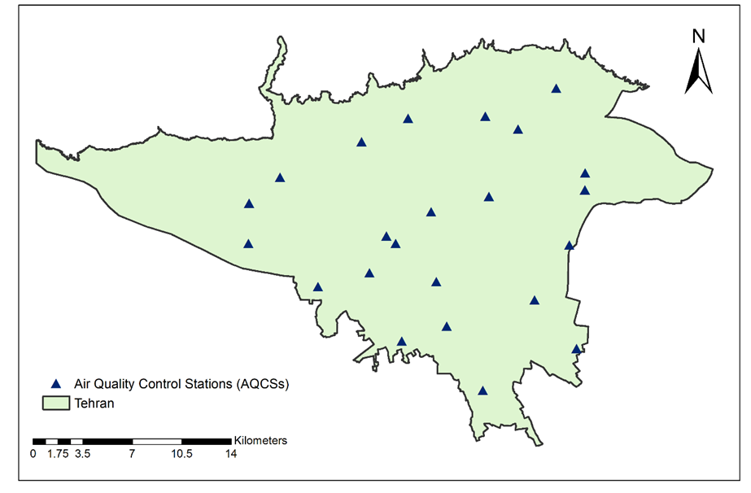
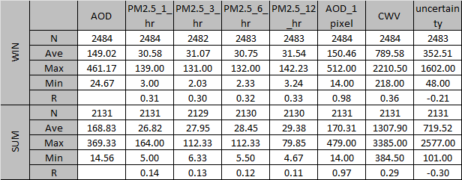
توسعه مدل تخمین ذرات معلق بر اساس الگوریتم‌های عمق اپتیکی هواویز سنجنده MODIS
دانشتجو : مژگان باقری نیا استاد راهنما: دکتر سیامک بوداقپور استاد مشاور: دکتر نعمت الله کریمی
چكيده:
تخمین و پایش میزان آلاینده ها همواره از دغدغه‌های مهم دست اندرکاران بخش سلامت و محیط زیست می‌باشد. داده های مورد استفاده در این تحقیق شامل داده های زمینی و داده های عمق اپتیکی آئروسل سنجنده MODIS MAIAC AOD ,می باشند. بررسی تغییرات روزانه و ماهانه آلاینده های هوا به ویژه ذرات معلق دراین راستا مورد توجه قرار می گیرد. هم چنین هم بستگی داده های ماهواره ای و زمینی بررسی میشود.
مقدمه:
امروزه غلظت بالای ذرات معلق در هوا یکی از دغدغه‌های زیست‌محیطی کلانشهرها محسوب می‌شود. آلاینده های هوا در کنار تاثیر بر روی اقلیم و محیط زیست، اثر زیادی نیز بر سلامت افراد جامعه دارد و به ویژه باعث ایجاد و تشدید بیماری‌های قلبی و عروقی می‌شود. این ذرات بر اساس اندازه خود به دو دسته ذرات معلق با قطر آئرودینامیک کوچکتر از ۵/۲ میکرن، (PM2.5) و ذرات معلق با قطر آئرودینامیک کوچکتر از 10 میکرن(PM10) تقسیم می‌شوند. تخمین و پایش غلظت ذرات معلق همواره از دغدغه‌های مهم دست اندرکاران بخش سلامت و محیط زیست می‌باشد.
کمبود تراکم ایستگاه‌های زمینی اندازه‌گیری ‌آلودگی هوا، امکان پایش آن را در مقیاس زمانی و مکانی مناسب با دشواری‌هایی همراه می‌سازد. با استفاده از داده های ماهواره ای می‌توان مقادیر آن را در مناطقی که امکان اندازه‌گیری ‌مستقیم وجود ندارد، بدست آورد.
مطالعات متعددی در زمینه توزیع زمانی و مکانی ذرات معلق(Yousefian et al., 2010) و تخمین ذرات معلق با پارامترهای ماهواره ای(Nabavi et al.,2019) انجام شده است. این مطالعات مقیاس های مکانی منطقه ای(Filonchyk et al. 2021) تا جهانی(Liu et al. 2021) را در بر می گیرد. در این مطالعه توزیع زمانی روزانه و ماهانه ذرات معلق PM2.5 و PM10 با استفاده از داده های زمینی بررسی میشود. و سپس مقادیر داده های ماهواره ای MAIAC AOD و ستون بخار آب (CWV) و عدم قطعیت (uncertainty)در محل ایستگاههای کنترل کیفیت هوا استخراج شده و هم بستگی آن ها با عمق اپتیکی آئروسل (AOD) بررسی میشود.
.
شکل 3:توزیع ماهانه PM2.5/PM10,PM2.5,PM10
شکل 1:پراکندگی ایستگاه های کنترل کیفیت هوای شهر تهران
در جدول 1مقادیر پارامترهای آماری AOD، ستون بخارآب و عدم قطعیت از تصاویر ماهواره ای و PM2.5 یک ساعته ، 3 ساعته، 6 ساعته و 12 ساعته، از داده های زمینی آورده شده است. داده های زمینی مربوط به ساعت 11 صبح می باشد. این پارامترها شامل تعداد داده ها، میانگین، ماکزیمم، مینیمم و ضریب همبستگی با AOD و مربوط به دوره های شش ماهه تابستان و زمستان می باشد. با توجه به ضرایب همبستگی، این پارامترها را می توان در مدل سازی ذرات معلق به کار گرفت.
نتایج:
تغییرات روزانه آلاینده های هوا، تحت تاثیر عوامل گوناگونی شامل ساعات پیک ترافیک، شرایط آب و هوایی و واکنش های فتوشیمیایی آلاینده ها در جو می باشد.
همان طور که در شکل2 دیده میشود، تغییرات روزانه ذرات معلق PM10 و PM2.5 روند یکسانی دارند، که این موضوع نشان دهنده منبع یکسان این دو آلاینده است. بیشترین مقدار این دو آلاینده در نیمه شب است که تا ساعت 7 صبح روند کاهشی دارد و پس از آن غلظت آلاینده ها افزایش یافته و در حدود 8 تا 9 به مقادیر پیک صبحگاهی به ترتیب 27.3و67.3 میکروگرم بر مترمکعب می رسند. در طول ساعات کاری مقادیر مواد معلق کاهش می یابد و به کمترین مقدار خود در 3 تا 7 بعد از ظهر میرسد. سپس در طول ساعات بعدی مقادیر آلاینده ها افزایش می یابد و حداکثر مقدار ذرات معلق در ساعات 12 تا 1 بامداد با مقادیر 28.1 و 68.6 بدست می آید.
تغییرات ماهانه ذرات معلق (شکل 3) نشان میدهد که تغییرات ماهانه ذرات معلق PM10 و PM2.5 مشابه یکدیگر است و بیشترین غلظت در دسامبر و کمترین غلظت در آپریل مشاهده میشود. البته در ماههای ژوئن تا سپتامبر برخلاف PM2.5 ، PM10 روند افزایشی دارد که دلیل آن را می توان وجود طوفان های گردو غبار در این ماهها عنوان نمود.
جدول 1: پارامترهای آماری داده های زمینی و ماهواره ای به تفکیک فصل
داده ها و روش ها:
داده های زمینی آلاینده های هوا شامل PM10 و PM2.5از23 ایستگاه کنترل کیفیت هوا در طول سال های 2015 -2021 و از سایت شرکت کنترل کیفیت هوای تهران(https://airnow.tehran.ir/home/dataarchive.aspx) دانلود شدند.
داده های ماهواره ای مورد استفاده در این تحقیق داده های شامل داده های عمق اپتیکی آئروسل سنجنده مادیس با قدرت تفکیک مکانی 1 کیلومتر با عنوان MAIAC AOD می باشد. مطالعات زیادی این داده ها را در نقاط مختلف جهان ارزیابی کرده اند(Mhawish et al., 2019). این داده ها برای دوره زمانی 2017 تا 2019 دانلود شدند و تنها از داده های با کیفیت بالا در آن استفاده شد.
روش انجام کار: به منظور بررسی تغییرات آلاینده های هوا در مقیاس های زمانی مختلف، دو آنالیز ساعتی و ماهانه روی داده های زمینی کنترل کیفیت هوا انجام شد و روند تغییرات داده های روزانه کیفیت هوا و داده های ماهواره ای بررسی شدند.داده های زمینی در مقیاس های زمانی 1، 3، 6 و 12 ساعته برای ساعت های 10 و 11 با توجه به زمان گذر ماهواره ترا و 12 و 13 باتوجه به زمان گذر ماهواره اکوا بررسی شدند که با توجه به کمبود جا تنها ساعت 11 در اینجا آورده شده است.
منابع :
Filonchyk, M., V. Hurynovich, and H. Yan, 2021: Impact of Covid-19 lockdown on air quality in the Poland, Eastern Europe. Environ Res, 198, 110454.
Mhawish, A., T. Banerjee, M. Sorek-Hamer, A. Lyapustin, D. M. Broday, and R. J. R. S. o. E. Chatfield, 2019: Comparison and evaluation of MODIS Multi-angle Implementation of Atmospheric Correction (MAIAC) aerosol product over South Asia, 224, 12-28.
Yousefian, F., S. Faridi, F. Azimi, M. Aghaei, M. Shamsipour, K. Yaghmaeian, and M. S. J. S. r. Hassanvand, 2020: Temporal variations of ambient air pollutants and meteorological influences on their concentrations in Tehran during 2012–2017, 10, 1-11
Liu, Z., B. Hu, L. Wang, F. Wu, W. Gao, Y. J. E. S. Wang, and P. Research, 2015: Seasonal and diurnal variation in particulate matter (PM 10 and PM 2.5) at an urban site of Beijing: analyses from a 9-year study, 22, 627-642
شکل 2:توزیع PM2.5,PM10 در ساعات شبانه روز

